Slide 1

АЛГОРИТМИ ЗА ПРОНАОЃАЊЕ НА ПАТИШТА И 3D ГРАФИЧКО РЕНДЕРИРАЊЕ
Петар Србиноски 231139
Андреј Стојановски 231094

Slide 2
Алгоритми за пронаоѓање на патишта
Пронаоѓањето на патишта се однесува на алгоритмите што се користат за одредување на најкратката или најефикасната рута од една до друга точка.
Најпознати алгоритми за наоѓање на патишта:
Дјикстра алгоритам
Алгоритамот А*
BFS (breadth first search)
DFS (depth first search)

Slide 3
Дијкстра алгоритам
Алгоритмот на Дијкстра е алгоритам за преминување на графови што се користи за пронаоѓање на најкратката патека од еден изворен јазол до сите други јазли. Тоа е фундаментална техника во пронаоѓањето патеки, широко користена во видео игрите за движење на карактери кои не ги контролира играчот.

Slide 4
A* алгоритам
Го комбинира алгоритмот на Дијкстра и евристичките методи за ефикасно пронаоѓање патеки. Користи:
Г-цена: Растојание од почетната точка.
Х-цена: проценето растојание до целта (евристички).
Ф-цена: Збир на Г-цена и Х-цена.

Slide 5

A* алгоритам
Г-цена (трошок за движење) - Трошоците за движење од почетната точка до тековниот јазол. Се акумулира како што напредува алгоритмот, земајќи го во предвид досегашното поминато растојание.
Х-цена (евристичка цена) - Проценетиот трошок од тековниот јазол до целта. Помага ефикасно да се води алгоритмот кон целта. Користиме Евклидово растојание за слободно движење во било кој правец. h(n) = $\sqrt{{\left(x_{1}−x_{0}\right)}^{2}+{\left(y_{1}−y_{0}\right)}^{2}}$
Ф-цена (вкупни трошоци) - Збирот на Г-цена и Х-цена. Алгоритмот A* избира јазли со најниска F-трошок за евалуација за да ја најде најефикасната патека.

Slide 6
видео

Slide 7
BFS и DFS
Пребарување по широчина (BFS):
Ги истражува сите соседни јазли пред да се движи подлабоко. Го гарантира најкраткиот пат во бестежински граф.
Прво пребарување на длабочина (DFS):
Истражува што е можно подлабоко пред да се врати назад. Не е оптимално за најкратката патека, но корисно за одредени однесувања со вештачка интелигенција.

Slide 8
Споредба на алгоритмите
Алгоритам | Најкраток пат? | Брзина | Употреба на меморија | Најдобра примена | Добри страни | Лоши страни
А* | Да | Брзо | Висока | Голем број игри (RPG, Акција) | Ефикасен, балансира брзина и прецизност | Користи многу ресурси
Дијкстра | Да | Средна | Средна | Мапи во форма на грид | Секогаш го наоѓа најкраткиот пат | Поспор од А*
BFS | Да | Средна | Висока | Решавање лавиринти и едноставна ВИ | Најкраток пат во бестежински графови | Висока искористеност на меморија
DFS | Не | Брзо | Ниско | Вештачка интелигенција | Користи малку меморија | Не наоѓа најкраток пат

Slide 9
3D рендерирање
Процес на претворање на 3D модели во 2D слики.
Клучни компоненти: Моделирање, Текстурирање, Осветлување, Рендерирање.
Растеризација: Претворање на објекти во пиксели.
Обработка на пиксели: Додавање на бои, текстури и осветлување.
Излез: Приказ на конечната слика.

Slide 10
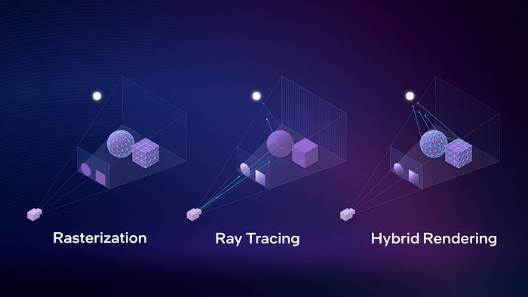
Клучни техники во 3D рендерирање
Растеризација: Брза, се користи во реално време во игри.
Ray Tracing: Реалистично осветлување, рефлексии и сенки.
Хибридно Рендерирање: Комбинација на двете за баланс.

Slide 11
Идни Трендови
Ray Tracing - технологија што симулира како светлината се однесува во реалниот свет (рефлексии, сенки, прекршување) за да создаде ултрареалистични визуелни ефекти. Со NVIDIA RTX графички, сега може да се користи во реално време во видеоигри. (Cyberpunk 2077, Control)
Рендерирање со вештачка интелигенција Deep Learning Super Sampling (DLSS) е ВИ-технологија од NVIDIA што ги подобрува перформансите на игрите без губење на квалитет. Користи невронски мрежи за да ја „зголеми“ резолуцијата на сликата во реално време, овозможувајќи игри да се прикажуваат со повеќе слики во секунда.

Slide 12
Ви благодариме на вниманието
Прашања?

